Slide 1
课题:随机变量的数学特征
讲师:Seven老师
2018-03-26（周一）上课时间8:30-10:00

Slide 2
课程内容
数学期望
方差
协方差及相关数
矩、协方差矩阵

Slide 3
数学期望
问题的提出：
在一些实际问题中，我们需要了解随机变量
的分布函数外，更关心的是随机变量的某些特征。
例：
在评定某地区粮食产量的水平时，最关心的
是平均产量；
在检查一批棉花的质量时，既需要注意纤维的
平均长度，又需要注意纤维长度与平均长度的
偏离程度；
考察临沂市区居民的家庭收入情况，我们既知
家庭的年平均收入，又要研究贫富之间的差异
程度；

Slide 4
数学期望
例1：甲、乙两人射击比赛，各射击100次，其中甲、乙的成绩 如下：
评定他们的成绩好坏。
甲
8
9
10
乙
8
9
10
次数
10
80
10
次数
20
65
15
解：计算甲的平均成绩：
计算乙的平均成绩：
所以甲的成绩好于乙的成绩。

Slide 5
数学期望
定义：
定义：
数学期望简称期望，又称均值。

Slide 6
数学期望
例：设有10个同种电子元件，其中2个废品。装配仪器
时，从这10个中任取1个，若是废品，扔掉后重取
1只，求在取到正品之前已取出的废品数X的期望。
解：X的分布律为：

Slide 7
数学期望
例：设一台机器一天内发生故障的概率为0.2，机器发生
故障时全天停工。若一周5个工作日里无故障，可获
利10万元；发生一次故障获利5万元；发生2次故障
获利0元，发生3次或以上故障亏损2万元，求一周内
期望利润是多少？
解：设X表示一周5天内机器发生故障天数，
设Y表示一周内所获利润，则

Slide 8
数学期望
例：

Slide 9
数学期望
几种重要分布的数学期望

Slide 10
数学期望

Slide 11
数学期望

Slide 12
数学期望
例：已知某零件的横截面是个圆，对横截面的直径X进
行测量，其值在区间（1，2）上均匀分布，求横截
面面积S的数学期望。

Slide 13
数学期望
例：

Slide 14
数学期望
数学期望的特性：
这一性质可以推广到任意有限个随机变量线性组合的情况

Slide 15
数学期望
证明：
下面仅对连续型随机变量给予证明：

Slide 16
数学期望

Slide 17
数学期望

Slide 18
方差
设有一批灯泡寿命为：一半约950小时，另一半约1050小时→平均寿命为1000小时；
另一批灯泡寿命为： 一半约1300小时，另一半约700小时→平均寿命为1000小时；
问题：哪批灯泡的质量更好？(质量更稳定)
单从平均寿命这一指标无法判断，进一步考察灯泡寿命X与均值1000小时的偏离程度。
我们需要引进一个量来描述r.v.X的取值分散程度，即X的取值与E(X)的偏离程度
偏离的度量：
平均偏离：

Slide 19
方差
但是，绝对值（大 ） 平方（大)
所以我们研究
方差
定义 设X是一随机变量，
存在，则称之为X的方差。记为D(X)或Var(X)，
即
为标准差或均方差。
方差实际上是一个特殊的函数 g(X) =(X-E(X))² 的期望

Slide 20
方差
对于离散型随机变量X，
对于连续型随机变量X，
此外，利用数学期望的性质，可得方差得计算公式(常用)：

Slide 21
方差
例1：设随机变量X具有数学期望

Slide 22
方差
例2：设随机变量X具有0-1分布，其分布律为：
解：

Slide 23
方差
方差的性质：

Slide 24
方差
证明：

Slide 25

方差
X与Y 相互独立：已知EX=3；DX=1；EY=2；DY=3 。 E(X-2Y)；D(X-2Y) 。
解：由数学期望和方差的性质

Slide 26
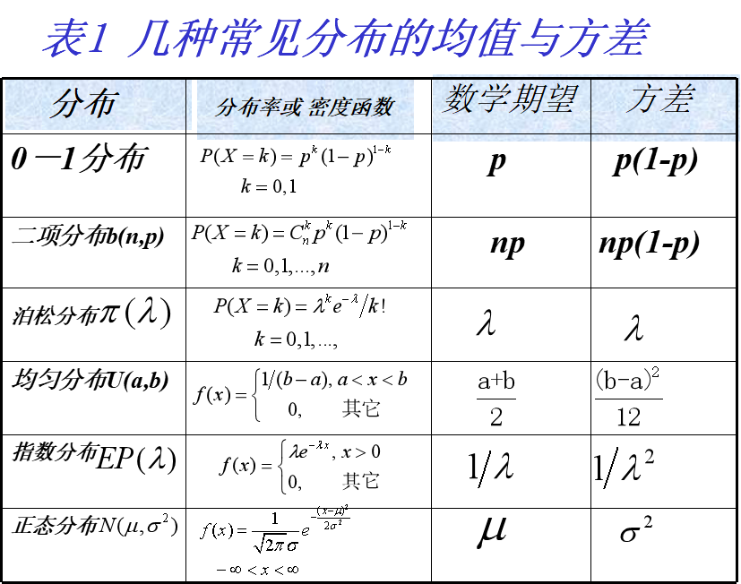
方差

Slide 27
方差
几个与期望及方差有关的练习题
1、设X的数学期望E(X)=2,方差D(X)=4,则E(X²)= ；
2、设X~ B(n,p),已知E(X)=1.6 , D(X)=1.28,则 n= ; P= ;
3、设X~ P(λ)，且P(X=1)=P(X=2),则E(X)= , D(X)= ;

Slide 28
方差
总结方差的计算方法
定义法：函数的数学期望
方差的性质
常用公式：D(X)=E(X²)-[E(X)]²
X分解成数个相互独立的随机变量之和，利用D(X)=D (X₁ +X₂+…+X_{n})= D (X₁)+ D (X₂)+… +D (X_{n})”
根据题型，以上方法可能独立使用，也可能结合使用。

Slide 29
协方差及相关系数
对于二维随机变量(X,Y)，除了讨论X与Y的数学期望和方差外，还需讨论描述X与Y之间相互关系的数字特征。这就是本节的内容。
定义：

Slide 30
协方差及相关系数
协方差的计算
证(2):
注: X,Y相互独立

Slide 31
协方差及相关系数
协方差的性质：

Slide 32
协方差及相关系数
证明4)：利用

Slide 33
协方差及相关系数
例：设(X,Y)的概率密度为：

Slide 34
协方差及相关系数
Y
1
D
0
1
X

Slide 35
协方差及相关系数

Slide 36
协方差及相关系数
相关系数的性质
线性关系

Slide 37
协方差及相关系数
证明（1）

Slide 38
协方差及相关系数

Slide 39
协方差及相关系数
相关系数的意义
相关系数是描述了X与Y线性相关程度
X,Y不相关(弱)
X,Y相互独立(强)
(没有线性关系）
(没有任何关系）
可能会有别的关系，如二次关系。

Slide 40
协方差及相关系数
例1：设X,Y服从同一分布，其分布律为：
X -1 0 1
P 1/4 1/2 1/4
已知P(|‌‌‌‌X|‌=|Y|‌ )=0,判断X和Y是否不相关？是否不独立？

Slide 41
协方差及相关系数

Slide 42
矩、协方差矩阵
显然，数学期望是一阶原点矩，方差是二阶中心矩，协方差 是二阶混合中心矩。

Slide 43
矩、协方差矩阵

Slide 44
矩、协方差矩阵
n维正态变量具有以下四条重要性质：

Slide 45
总结及作业
数学期望
方差
协方差及相关数
矩、协方差矩阵
作业

Slide 46


